Slide 1

Verkeersongevallen in belgië
Muhammed Utkucu

Slide 2
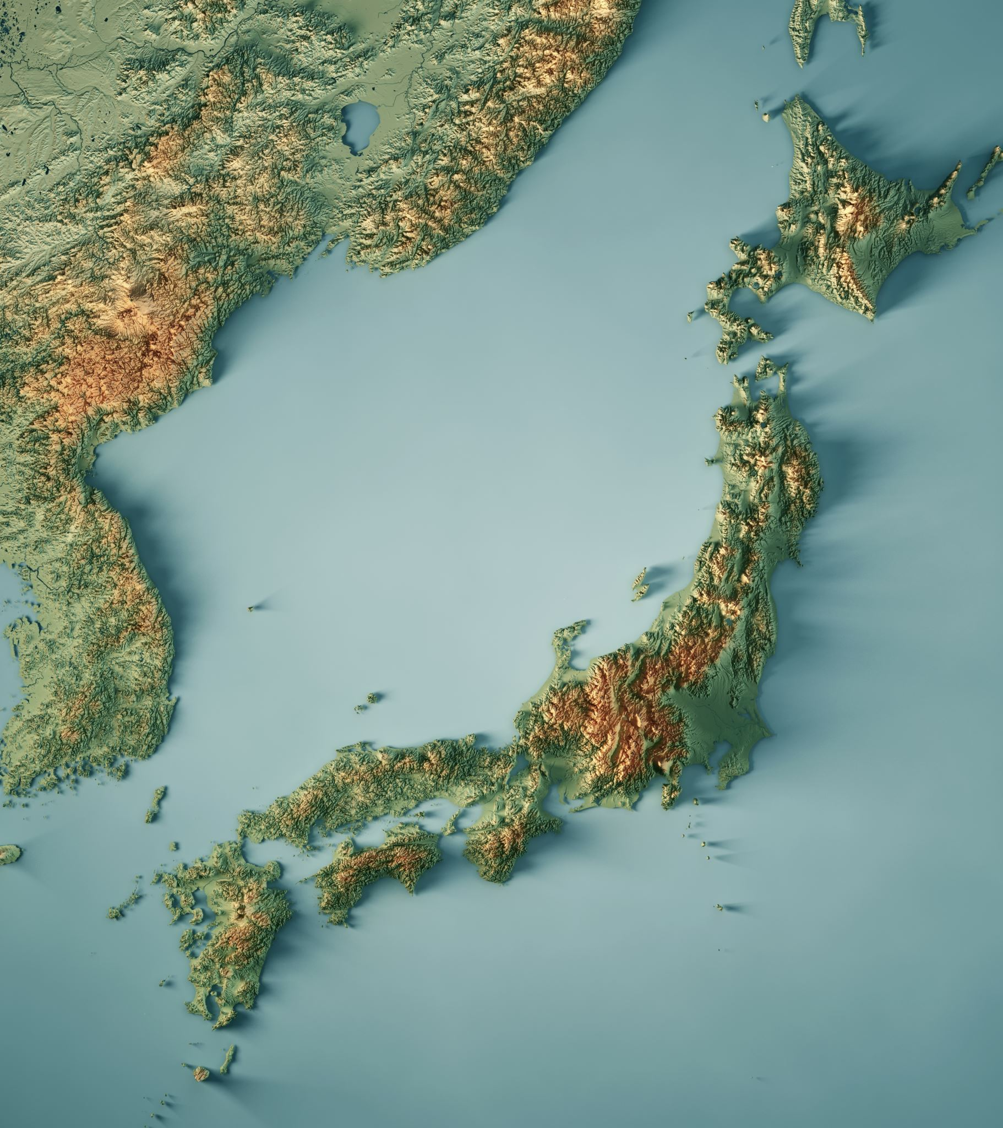
Wat houdt mijn project in?
Ontwikkeling van een webapplicatie voor het visualiseren van verkeersongevallen in België op een interactieve kaart.
Gebruikers kunnen filters toepassen om ongevallen te markeren op basis van verschillende criteria zoals jaar, maand, regio, en meer.

Slide 3


Waarom heb ik dit project gekozen?
Informatief
Echte data
Interesse in web development

Slide 4



Welke programmeertalen heb ik gebruikt?
Backend: PHP
Frontend: React
Design: Tailwind CSS

Slide 5



Waarom heb ik deze programmeertalen gekozen?
PHP kennis van studenten job
React en Tailwind CSS kennis van school
Deze twee combinatie werkt goed met elkaar en is makkelijk te gebruiken.

Slide 6



Van waar heb ik data van verkeersongevallen gehaald?
Open data van de Belgische overheid.
Data gedownload en geformatteerd voor gebruik in de applicatie.

Slide 7
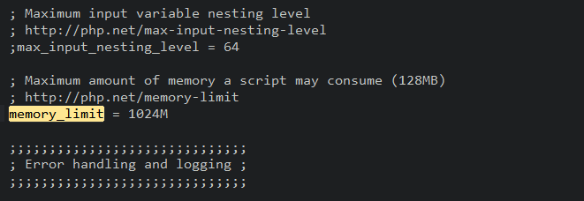

Welke problemen heb ik gehad tijdens het maken van dit project?
Geheugenproblemen
Verlies van data in de database

Slide 8
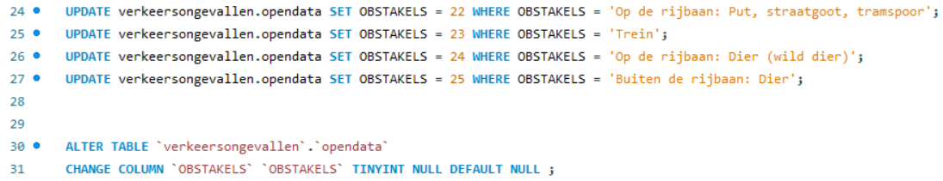
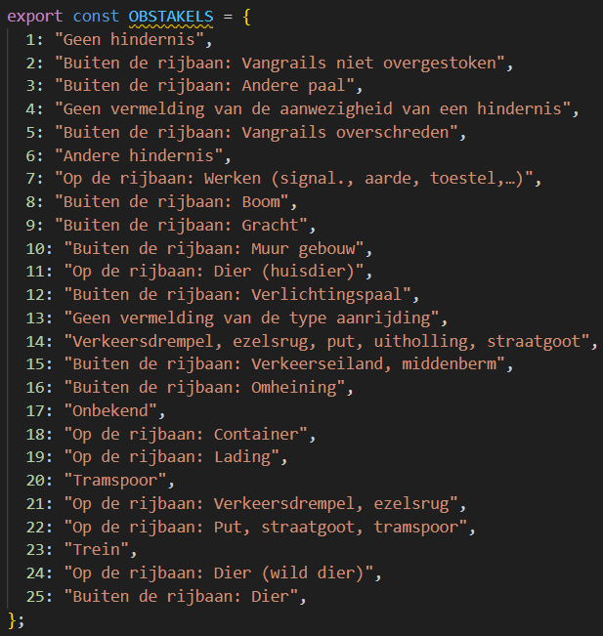
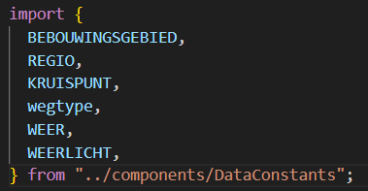
Hoe heb ik deze problemen opgelost?
Database kolommen geconverteerd van string naar tinyint.
Daarna deze ook doorgegeven in de code
In Filter en Pop-up component importen voor gebruik

Slide 9
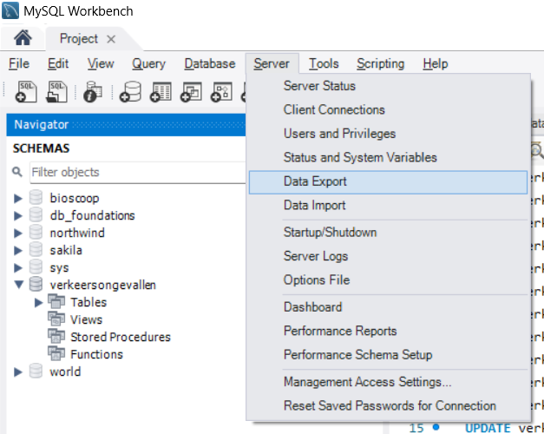
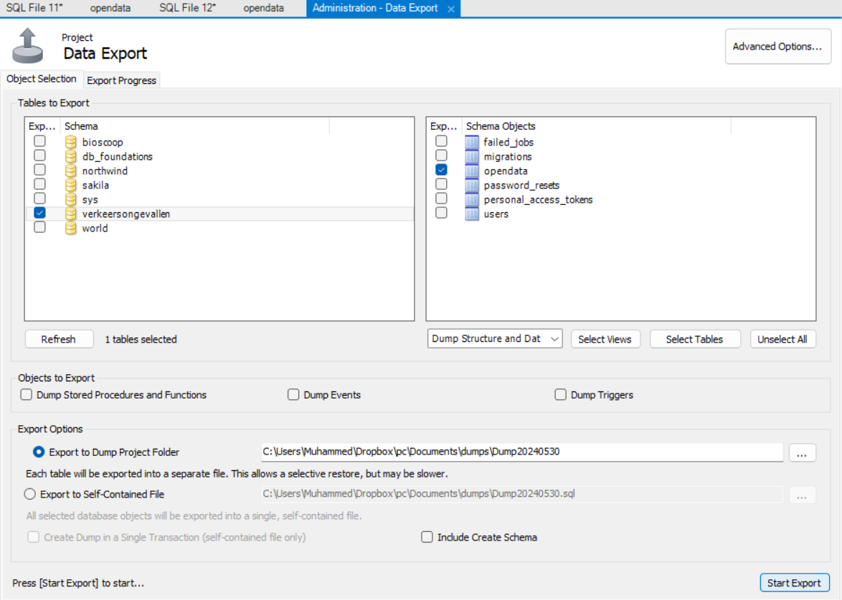
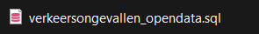
Database back-up gemaakt
1
2
3

Slide 10
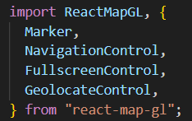
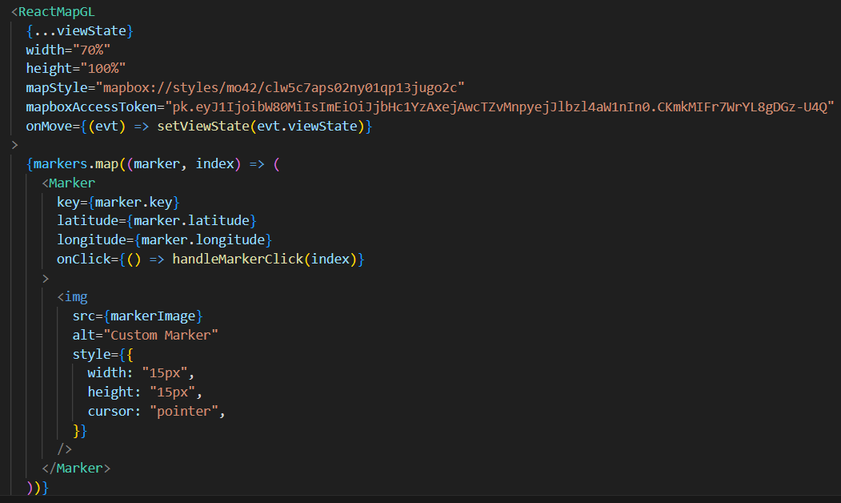
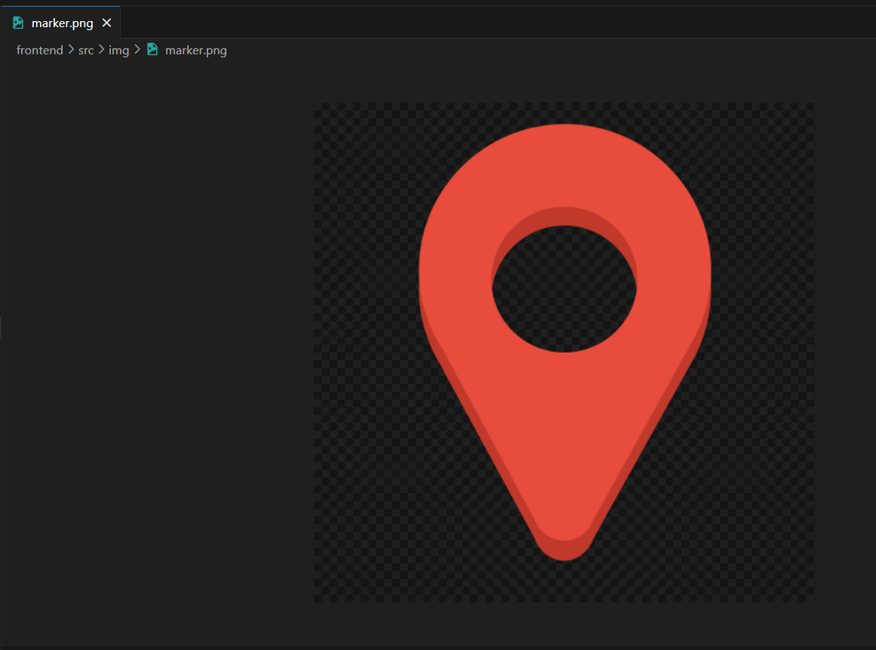
Integratie in de code

Slide 11
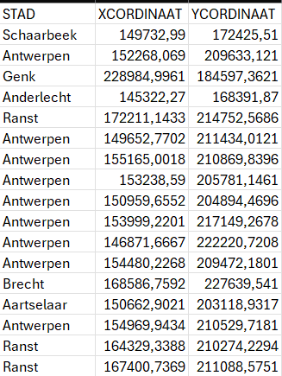
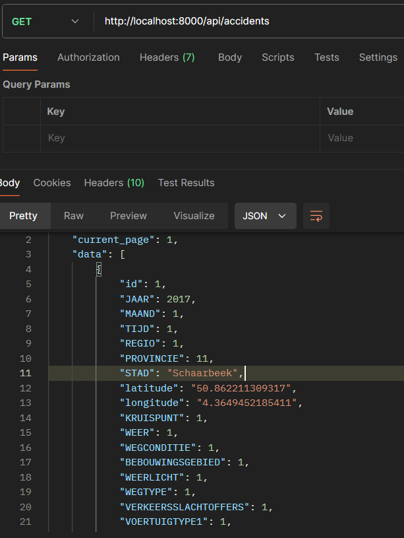
coördinaten
Lambert 72

Slide 12
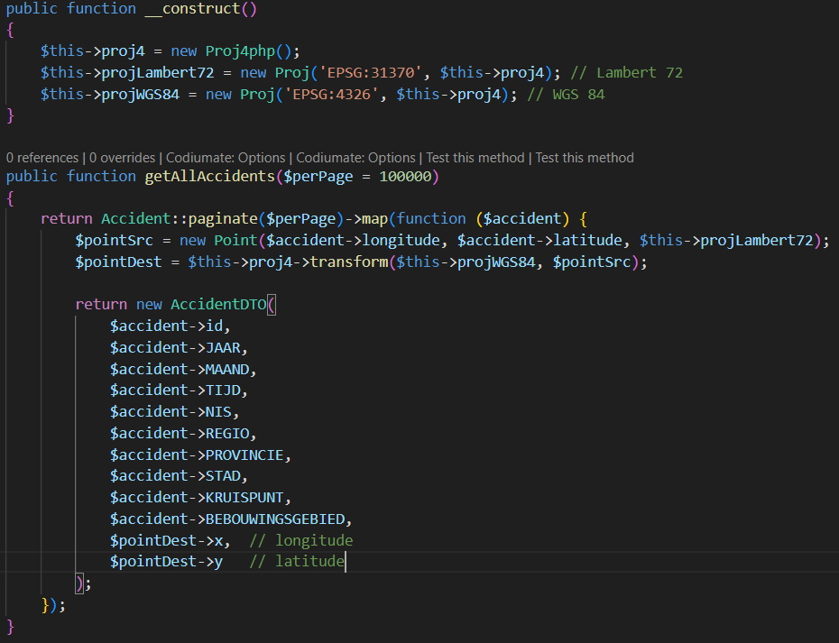
Lambert 72 converteren naar wgs 84
Proj4php bibliotheek moet eerst geïnstalleerd worden door volgende commando:
composer require proj4php/proj4php
Hier worden drie projectiesystemen geïnitialiseerd:
Proj4php wordt gebruikt om kaartprojecties om te zetten.
projLambert72 is een Lambert 72 projectie (met EPSG-code 31370).
projWGS84 is een WGS 84 projectie (met EPSG-code 4326).
Voor elk ongeval wordt een Point object ($pointSrc) gemaakt met de oorspronkelijke Lambert 72 coördinaten (longitude en latitude).
Dit punt wordt vervolgens getransformeerd naar WGS 84 coördinaten met behulp van de transform methode van Proj4php.
Veel web mapping services (zoals Google Maps, Bing Maps, etc.) en GIS software (zoals QGIS, ArcGIS) gebruiken WGS 84 als hun basis coördinatensysteem.
Om data op deze platformen correct weer te geven, moeten de coördinaten in WGS 84 zijn.

Slide 13

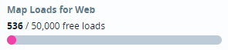
Mapbox
Gebruik van Mapbox voor kaartweergave.
Gratis

Slide 14
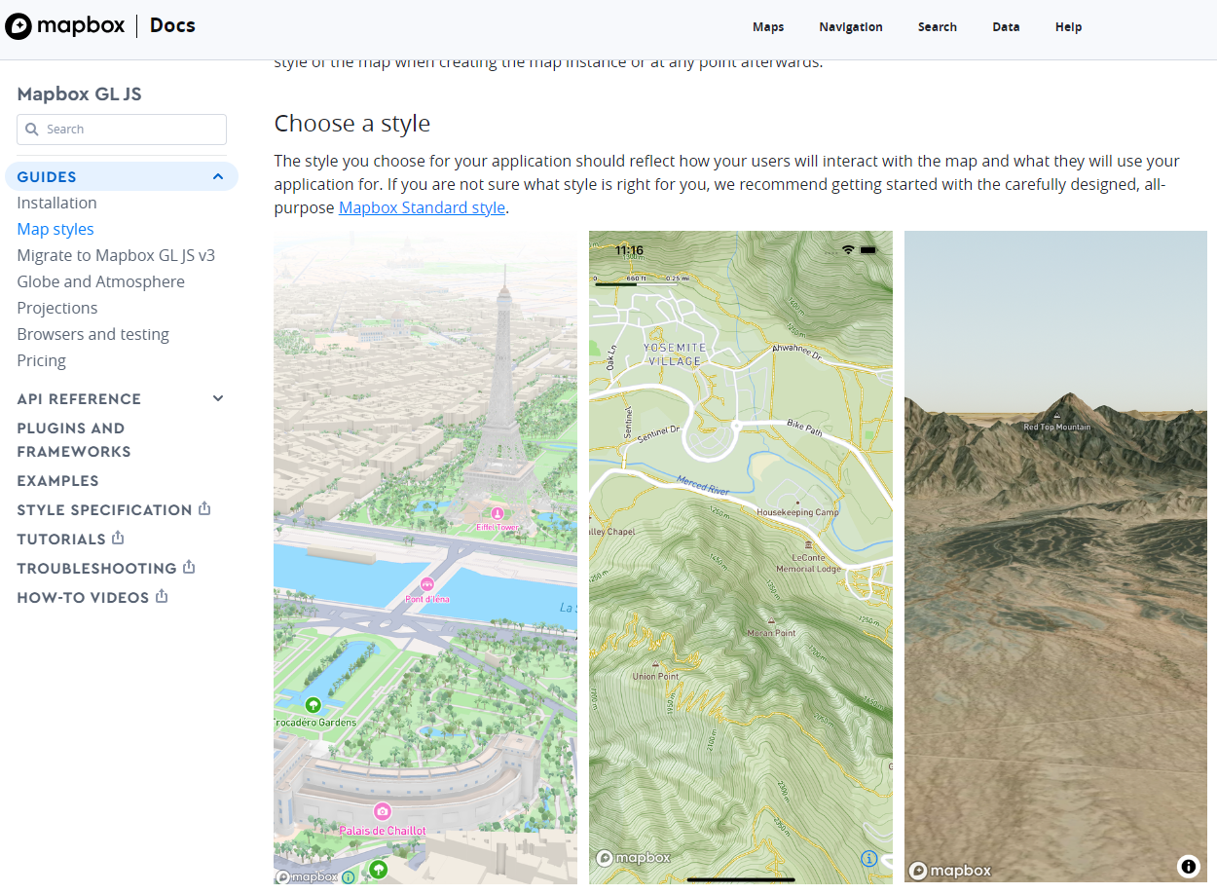
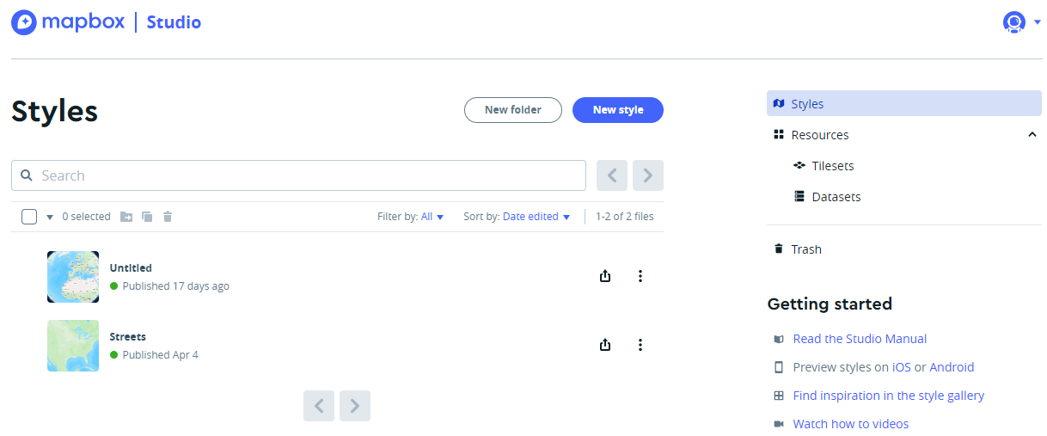
Hoe heb ik kaart op het scherm geïntegreerd?
Kiezen uit de lijst
Customizen

Slide 15





Welke tools heb ik gebruikt?
VS Code: Code-editor
Postman: API-testen
MySQL Workbench: Databasebeheer
Chatgpt
GitHub

Slide 16
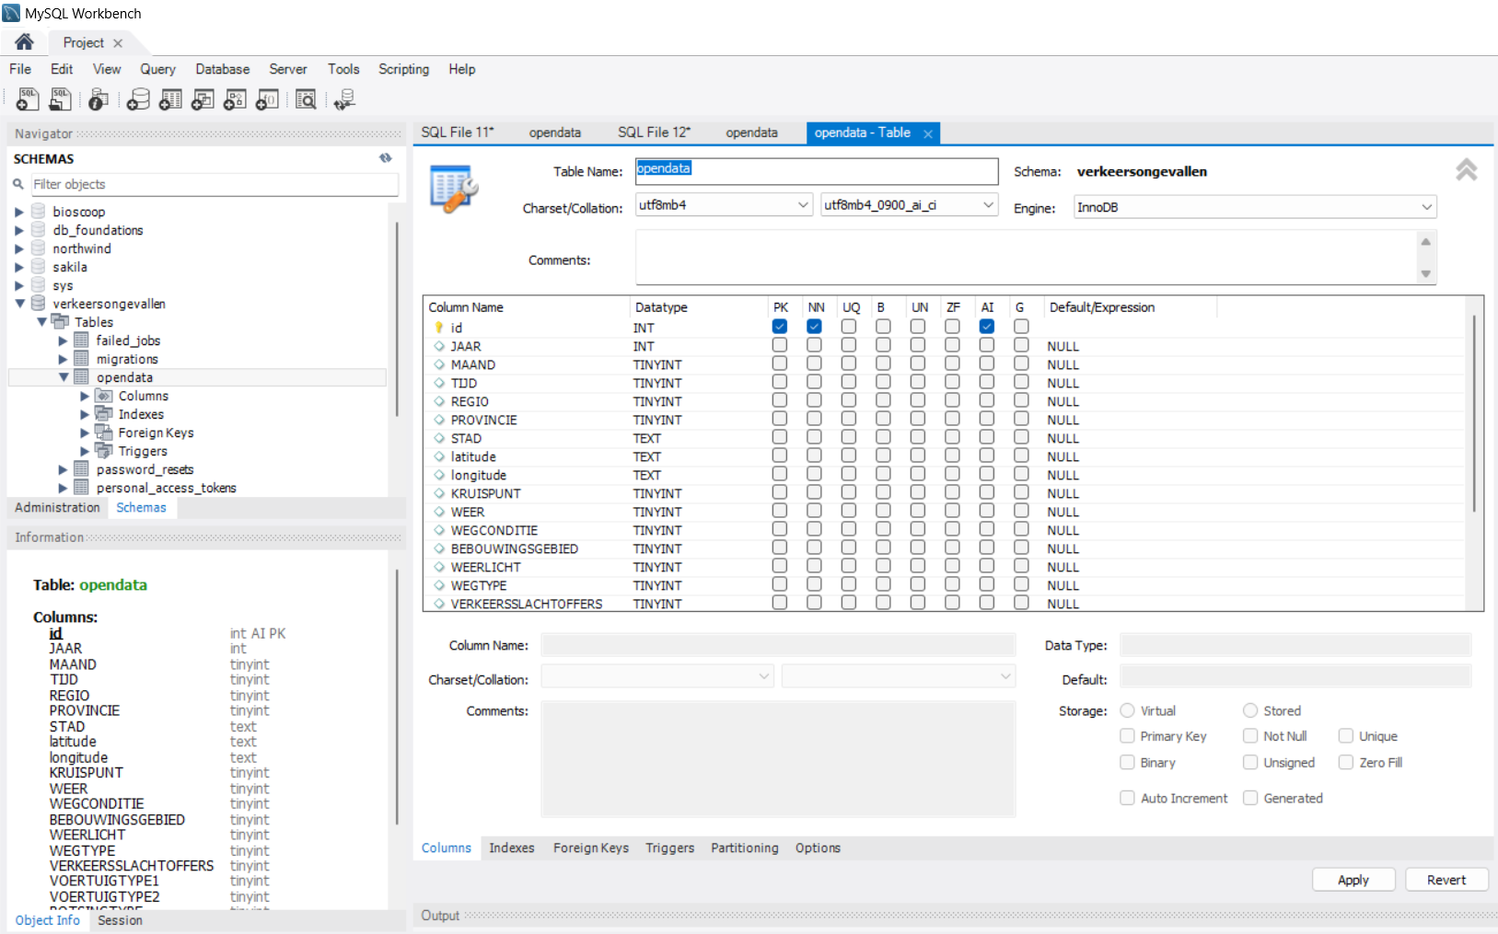
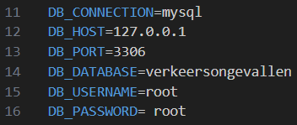
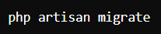
Waarom heb ik MySQL Workbench gekozen?
Makkelijke integratie met PHP

Slide 17
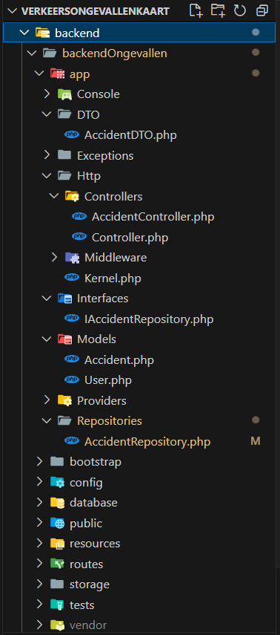
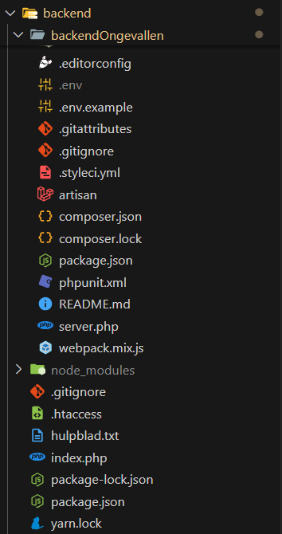
Architectuur backend
DTO: AccidentDTO.php - Gegevensoverdracht object.
Controller: AccidentController.php - Beheert API-verzoeken.
Middleware: Kernel.php - Verwerkt verzoeken.
Interface: IAccidentRepository.php - Contract voor repository.
Model: Accident.php - Ongevallen data model.
Repository: AccidentRepository.php - Data interactie en coördinatentransformatie.
Migratie: AddIdToOpendataTable.php - Database wijzigingen.
Routes: api.php, web.php - Route configuratie.
Config: .env, composer.json - Configuratiebestanden.

Slide 18
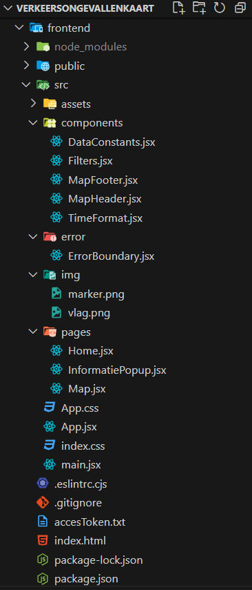
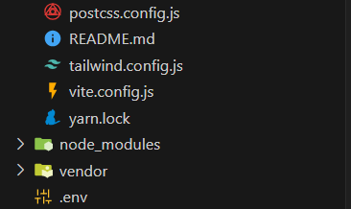
Architectuur frontend
Componenten: DataConstants.jsx, Filters.jsx, MapFooter.jsx, MapHeader.jsx, TimeFormat.jsx
Pagina's: Home.jsx, Map.jsx
Error Handling: ErrorBoundary.jsx
Styling: index.css
Routing: App.jsx

Slide 19
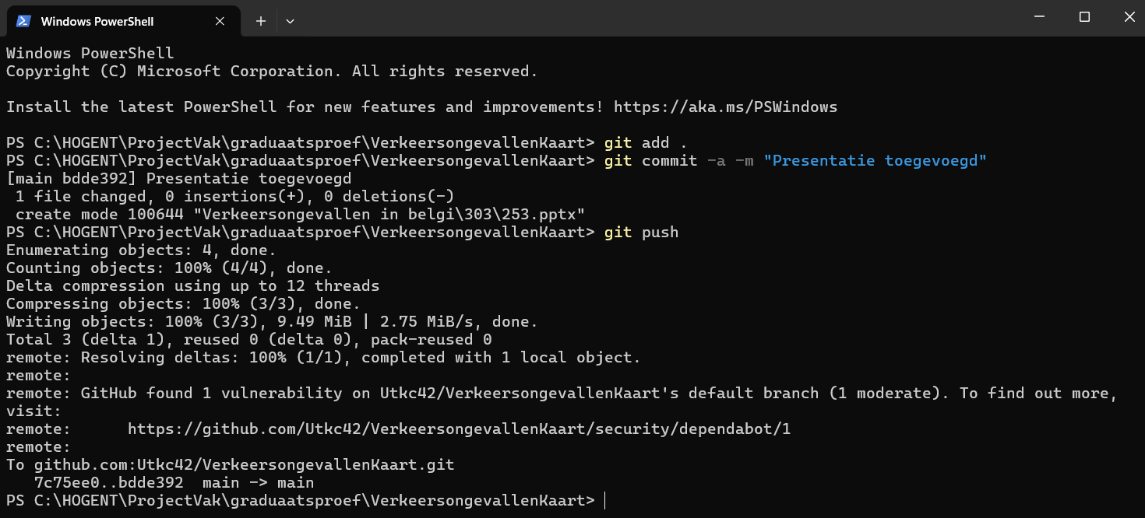

Wat heb ik bijgeleerd?
Regelmatig opslaan op GitHub
Belang van back-ups
Kennis van databasebeheer

Slide 20

Project demo

